Slide 1
习题12.4
石文杰
戚鸿圣

Slide 2
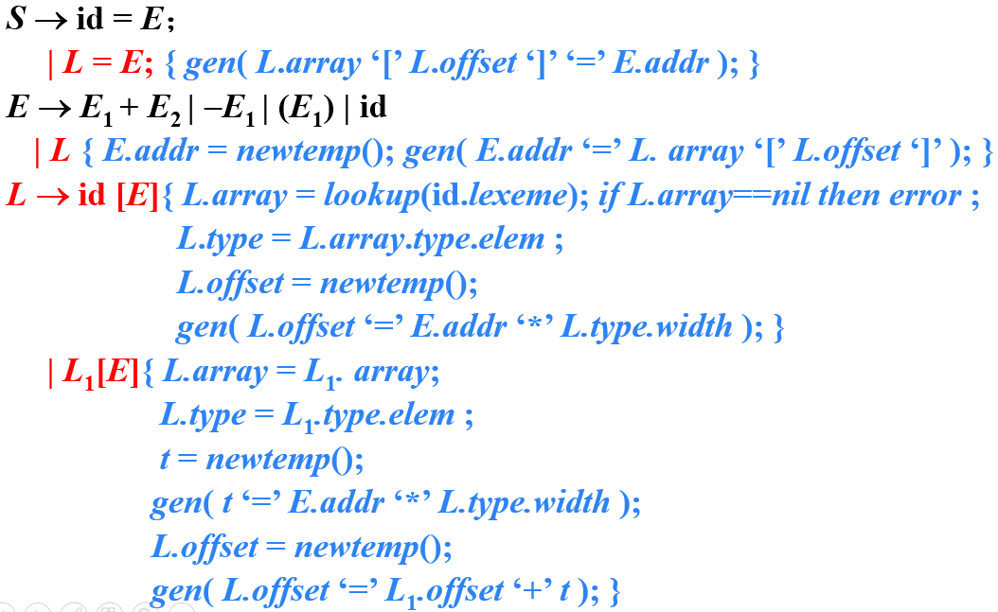
习题12.4
修改下图中的翻译方案，使之适合Fortran风格的数组引用，也就是说，n维数组的引用为id[E₁，E₂，…，E_{n}]。

Slide 3
属性说明
L.offset：临时变量，表示数组引用的偏移量
L.array：指向数组名字对应符号表条目的指针
L.type.elem：数组元素的类型
L.type.width：数组元素的宽度
E.addr：E的值

Slide 4
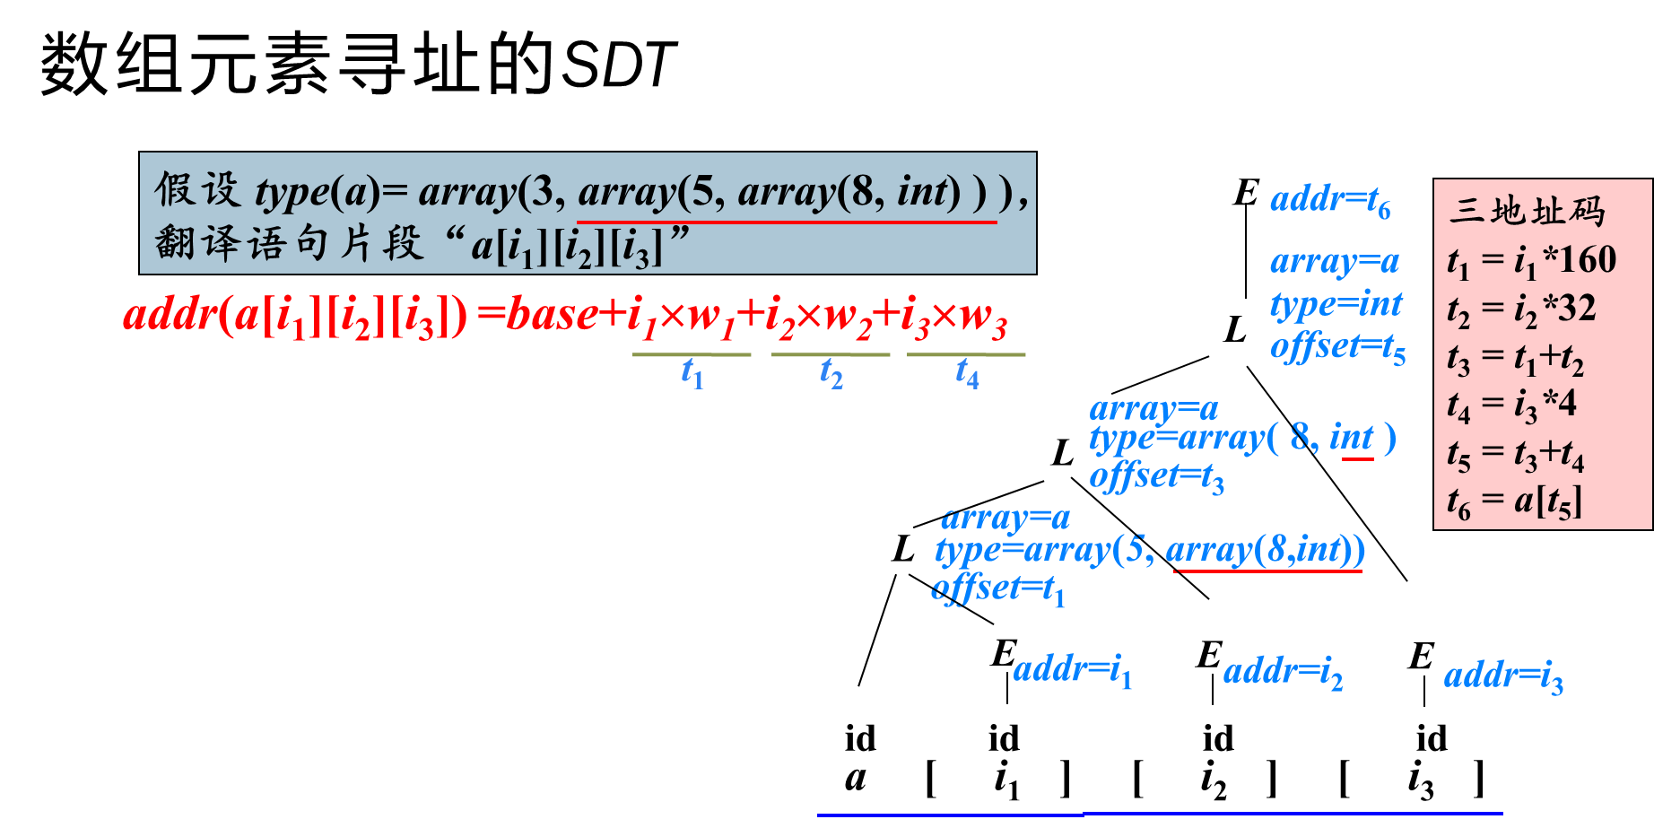

Slide 5
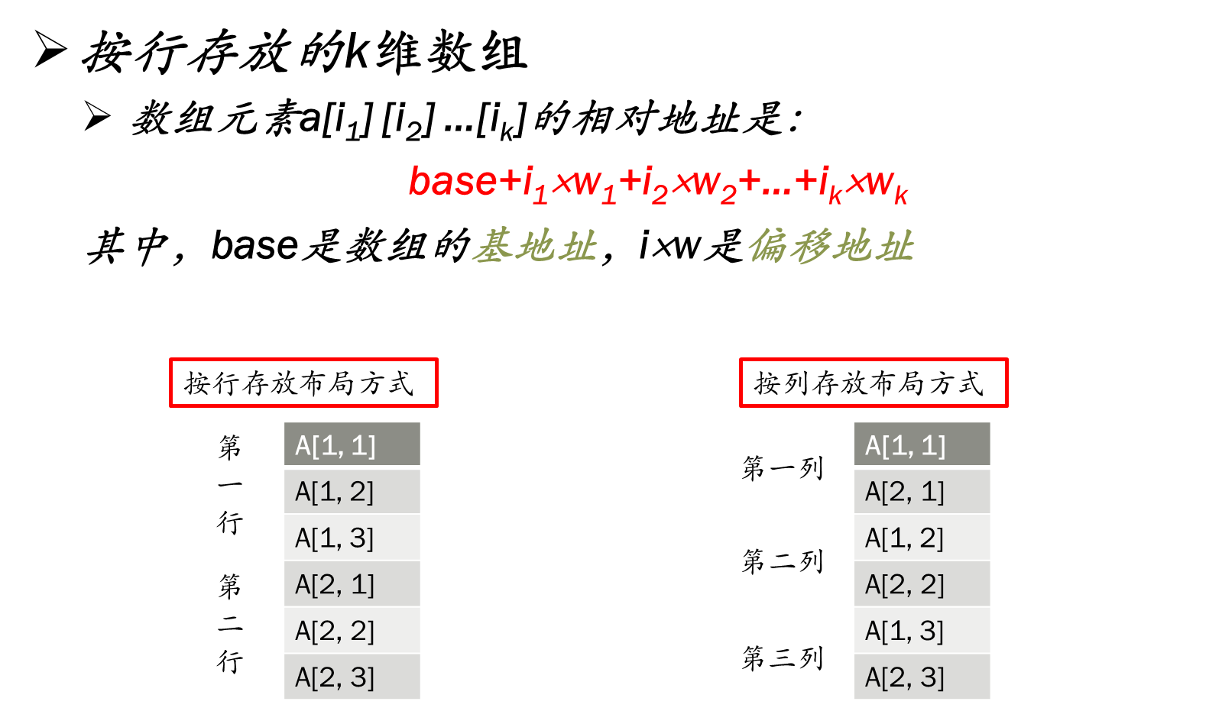

Slide 6
通过观察分析，我们发现要计算Fortran风格的数组的相对地址，有如下公式：
Offset = (i₁ × L₁ + i₂ × L₂ +…+ i_{k} × L_{k}) * w
其中，w是最基本类型的宽度，L是数组的长度，对于Ln，有L(n + 1) = Ln * num_n
Num是类型表达式Array(num_1, array(num_2, int))中的值，且l应该被初始化为1

Slide 7
例如：
对于一个Fortran风格的数组A（A有三行四列），计算A[2, 1]的相对地址
A的类型表达式Array(3, Array(4, int))
i1 = 2 i2 = 1
l1 = 1 l2 = 3
w = 4
根据公式，我们有：
Offset= (i1 * l1 + i2 * l2) * w = (2 + 3) * 4 = 20
A[0, 0]
A[1, 0]
A[2, 0]
A[0, 1]
A[1, 1]
A[2, 1]
A[0, 2]
……

Slide 8
根据我们得到的公式，可以知道，要将原翻译方案改为适合Fortran风格数组引用的翻译方案，只需更改L的产生式如下：
L -> id[A] {
L.Array = A.Array;
L.Offset = newtemp();
gen (L.offset ‘=’ A.addr ‘*’ A.type.elem.width);
}

Slide 9
A -> E {
A.Array = lookup(id.lexeme); if A.Array == nil then error; //获取数组指针
A.type = A.array.type //为了后面计算数组基本类型宽度用
A.addr = newtemp();
A.Length = 1; //L1初始化为1
Gen(A.addr ‘=’ E.addr);
A.addr是不考虑基本类型宽度的情况下现在积累的下标值
}
|A1, E {
A.Array = A1.Array;
A.type = A1.type.elem;
A.length = newtemp();
A.addr = newtemp();
t = newtemp();
gen(A.length ‘=’ A1.length ‘*’A1.type.addr); //L(n+1) = Ln * num_n
gen(t‘=’ A.length ‘*’ E.addr); //t是当前项增加的偏移量
gen(A.addr ‘=’ A1.addr ‘+’ t); //计算现在累积的偏移量
}

Slide 10
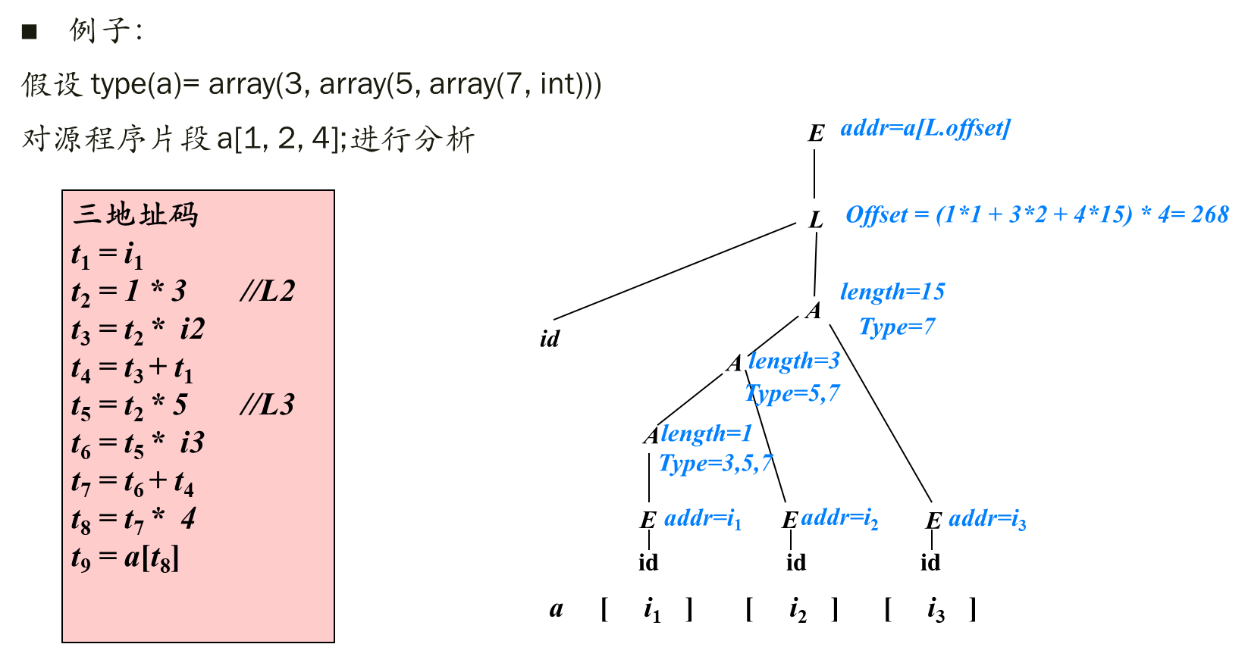

Slide 11
感谢观看

